Slide 1
Mời các em xem đoạn video sau và trả lời câu hỏi
https://youtu.be/xXa5NOEtSX0

Slide 2
Qua đoạn video, em hãy kể tên một số hiện tượng tự nhiên mà em biết được.
Sự bí ẩn của thế giới tự nhiên gợi cho em những suy nghĩ và mong muốn gì?
Những hiện tượng tự nhiên đó được đi vào tâm tưởng của mỗi người, ngoài hình thức quay video, chúng còn được thể hiện với những hình thức nào?

Slide 3
BÀI 2: NHỮNG BÍ ẨN CỦA THẾ GIỚI TỰ NHIÊN
https://www.freeppt7.com

Slide 4
Tri thức Ngữ văn
PHIẾU HỌC TẬP SỐ 1 Chỉ ra những đặc điểm của văn bản thông tin giải thích một hiện tượng tự nhiên
Mục đích | Hình thức xuất hiện | Cấu trúc | Cách sử dụng ngôn ngữ

Slide 5
Những đặc điểm của văn bản thông tin giải thích một hiện tượng tự nhiên
Mục đích | Hình thức xuất hiện | Cấu trúc | Cách sử dụng ngôn ngữ
Lí giải nguyên nhân xuất hiện và cách thức diễn ra của một hiện tượng tự nhiên. | Xuất hiện trong các tài liệu khoa học với các dạng như: giải thích trình tự diễn ra các hiện tượng tự nhiên, giải thích nguyên nhân dẫn đến sự xuất hiện của hiện tượng tự nhiên, so sánh sự giống và khác nhau giữa các hiện tượng tự nhiên, giải thích cách tiếp cận và giải quyết một vấn đề trong thế giới tự nhiên | - Phần mở đầu: giới thiệu khái quát về hiện tượng hoặc quá trình xảy ra hiện tượng trong thế giới tự nhiên. - Phần nội dung: giải thích nguyên nhân xuất hiện và cách thức diễn ra của hiện tượng tự nhiên. - Phần kết thúc: thường trình bày sự việc cuối của hiện tượng tự nhiên hoặc tóm tắt nội dung giải thích. | Thường sử dụng từ ngữ thuộc một chuyên ngành khoa học cụ thể (địa, sinh …), động từ miêu tả hoạt động hoặc trạng thái (xoay, vỡ…), từ ngữ miêu tả trình tự (bắt đầu, kế tiếp, tiếp theo…)

Slide 6
VĂN BẢN 1 BẠN ĐÃ BIẾT GÌ VỀ SÓNG THẦN ?
https://www.freeppt7.com

Slide 7
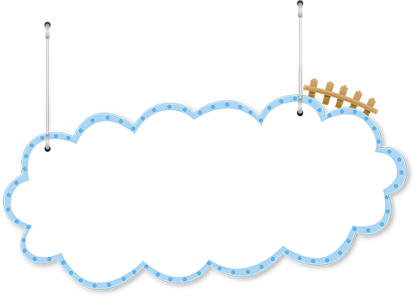
Những hiện tượng tự nhiên được xem trong video trên còn có sóng thần. Em có những hiểu biết gì về sóng thần? Hãy trình bày cho các bạn cùng hiểu.

Slide 8
I. Trải nghiệm cùng văn bản:

Slide 9
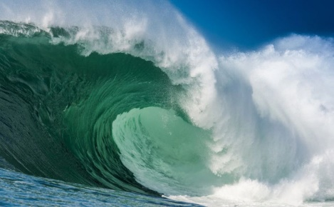
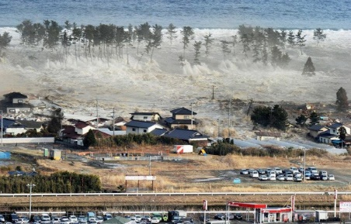
Nếu chẳng may gặp sóng thần, em sẽ làm gì để bảo vệ mình và mọi người xung quanh?

Slide 10
Trong tình huống nếu chẳng may gặp sóng thần để bảo vệ mình và hỗ trợ những người xung quanh chúng ta cần:
+ Chạy đến nơi an toàn ở các bãi đất cao hoặc xa bờ biển từ 500m trở lên;
+ Phải sơ tán vào sâu trên đất liền, chỉ mang theo các vật dụng, tài sản, giấy tờ quan trọng khi sơ tán;
PPT模板 http://www.1ppt.com/moban/

Slide 11
Hướng dẫn đọc:
Giọng to, rõ. Chú ý khi đọc đến chỗ có kí hiệu thì dừng lại một vài phút nhìn qua ô tương ứng để suy ngẫm về những yêu cầu của sách giáo khoa.

Slide 12
Suy nghĩ
- Văn bản Bạn đã biết gì về sóng thần thuộc thể loại nào?
- Xác định nội dung chính của văn bản trên.
- Chỉ ra cấu trúc của văn bản theo ba phần, nêu nội dung của từng phần.

Slide 13
I. Trải nghiệm cùng văn bản:
- Xuất xứ: Theo Một số kiến thức về sóng thần, https://nhandan.vn, ngày 16/3/2022
- Thể loại : Văn bản thông tin
- Nội dung: giải thích một hiện tượng tự nhiên (sóng thần).
- Cấu trúc:
+ Mở bài: từ đầu đến “năm 1958 cao đến 525m” - giới thiệu khái quát và quá trình xảy ra hiện tuợng sóng thần.
+ Nội dung: tiếp đến “khi sóng thần đến” - giải thích nguyên nhân và cách thức diễn ra hiện tượng sóng thần.
+ Kết thúc: Còn lại - trình bày sự việc cuối của hiện tượng sóng thần.

Slide 14
II. Suy ngẫm và phản hồi:

Slide 15
1.Mục đích, cấu trúc, từ ngữ của văn bản:

Slide 16
Suy nghĩ
- Nhan đề và hệ thống đề mục của văn bản cho em biết điều gì? Mục đích viết của văn bản trên là gì?
- Những đặc điểm nào của văn bản giúp em nhận ra mục đích ấy?
- Nhận xét về cách sử dụng từ ngữ trong văn bản.

Slide 17
1.Mục đích, cấu trúc, từ ngữ của văn bản:
- Mục đích của văn bản là giúp cho người đọc nắm bắt và hiểu rõ hơn những thông tin về sóng thần (định nghĩa, cơ chế hình thành, nguyên nhân và dấu hiệu nhận biết sóng thần)
- Từ ngữ: sử dụng một số từ ngữ thuộc chuyên ngành khoa học địa lí như mảng kiến tạo, động đất, núi lửa, thuỷ triều,...; động từ miêu tả hoạt động hoặc trạng thái như: dịch chuyển, va chạm, trồi, dao động,...; từ ngữ miêu tả trình tự như đầu tiên, sau đó,...

Slide 18
Suy nghĩ
Theo em, cấu trúc văn bản thông tin thường chứa những yếu tố nào?

Slide 19
HOẠT ĐỘNG NHÓM THỰC HIỆN PHIẾU HỌC TẬP SAU
PHIẾU HỌC TẬP SỐ 2
Cấu trúc của VB thông tin giải thích một hiện tượng tự nhiên (1) | Chứcnăng (2) | Cấu trúc của VB Bạn đã biết gì về sóng thần? (3)
Sa-pô
Phần mở đầu
Phần nội dung
Phần kết thúc

Slide 20
Cấu trúc
VB thông tin giải thích một hiện tượng tự nhiên | Chức năng | VB Bạn đã biết gì về sóng thần?
Sa-pô | Giới thiệu tóm tắt nội dung bài viết, sáng tạo, lôi cuốn đối với người đọc | Không có
Phần mở đầu | Giải thích khái quát về hiện tượng hoặc hoặc quá trình xảy ra hiện tượng trong thế giới tự nhiên. | Nội dung “Sóng thần, trong tiếng Nhật lấy đi mạng sống của hàng trăm nghìn người ở hơn mười quốc gia, giới thiệu khái quát về sóng t hần.
Phần nội dung | Giải thích nguyên nhân xuất hiện và cách thức diễn ra của hiện tượng nhiên; cung cấp thông tin về một số thảm hoạ sóng thần trong lịch sử | Nội dung “Cơ chế hình thành sóng thần”, “Nguyên nhân”, “Dấu hiệu sắp có sóng thần” trình bày thông tin giải thích cho nguyên nhân xuất hiện, quá trình diễn ra và dấu hiệu nhận biết xuất hiện của hiệnt ượng sóng thần. Ngoài ra, còn giải thích một số thảm họa của sóng thần trong lịch sử để giúp người đọc hình dung rõ hơn về mức độ nguy hiểm của sóng thần.
Phần kết thúc | Thường trình bày sự việc cuối của hiện tượng tự nhiên hoặc tóm tắt nội dung giải thích | Không có

Slide 21
2. Các thông tin về sóng thần

Slide 22
Nhắc lại một số cách trình bày thông tin đã học bằng cách hoàn thành bảng tóm tắt sau:
Đoạn văn | Cách trình bày thông tin | Căn cứ xác định (dấu hiệu nhận biết)
Khi sóng thần được tạo ra ờ ngoải khơi xa ... A-lảt-xca năm 1958 cao đến 525 in. | Trình bày thông tin theo quan hệ nhân quả
Nguyên nhân gây ra sóng thần chủ yếu do động đất ... trong khu vực “vòng đai lửa Châu Á- Thải Bình Dương". | Trình bày thông tin theo mức độ quan trọng của thông tin, thể hiện rõ mối quan hệ giữa thông tin chính với thông tin chi tiết
Những người trên bờ biển khó biết sóng thần sắp tiến về phía mình ... đến vùng cao hơn để trú ẩn trước khi sóng thần đến. | Trình bày thông tin theo trật tự thời gian và quan hệ nhân quả

Slide 23
Đoạn văn | Cách trình bày thông tin | Căn cứ xác định (dấu hiệu nhận biết)
Khi sóng thần được tạo ra ờ ngoải khơi xa ... A-lảt-xca năm 1958 cao đến 525 in. | Trình bày thông tin theo quan hệ nhân quả | Sử dụng từ ngữ thể hiện mối quan hệ nhân quả giữa các thông tin: Do vậy
Nguyên nhân gây ra sóng thần chủ yếu do động đất ... trong khu vực “vòng đai lửa Châu Á- Thải Bình Dương". | Trình bày thông tin theo mức độ quan trọng của thông tin, thể hiện rõ mối quan hệ giữa thông tin chính với thông tin chi tiết | – Trình bày thông tin chính trước: Nguyên nhân gây ra sóng thần chủ yếu do động đất, ngoài ra còn do núi lửa phun trào, lở đất và các vụ nổ dưới đáy biển (kể cả các vụ thử hạt nhân dưới nước),... – Sau đó trình bày thông tin chi tiết (thảm hoạ sóng thần ngày 26/12 /2004...) để làm ví dụ minh hoạ cho ý chính
Những người trên bờ biển khó biết sóng thần sắp tiến về phía mình ... đến vùng cao hơn để trú ẩn trước khi sóng thần đến. | Trình bày thông tin theo trật tự thời gian và quan hệ nhân quả | – Trình bày thông tin về diễn tiến xuất hiện, dấu hiệu cảnh báo sóng thần ở khu vực bờ biển: các thông tin được trình bày theo trật tự thời gian: Dấu hiệu đầu tiên là..., Bỗng nhiên..., sau đó... – Trình bày thông tin theo quan hệ nhân quả: sử dụng từ ngữ thể hiện mối quan hệ nhân quả giữa các thông tin: Do vậy...

Slide 24
3. Phương tiện phi ngôn ngữ

Slide 26
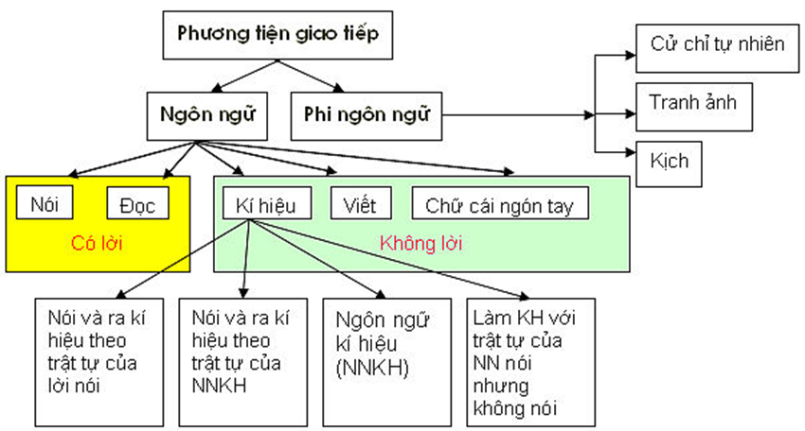

Slide 27
- Kể tên các loại phương tiện phi ngôn ngữ được sử dụng trong văn bản.
- Vai trò của việc sử dụng các phương tiện phi ngôn ngữ trong văn bản là gì?

Slide 28
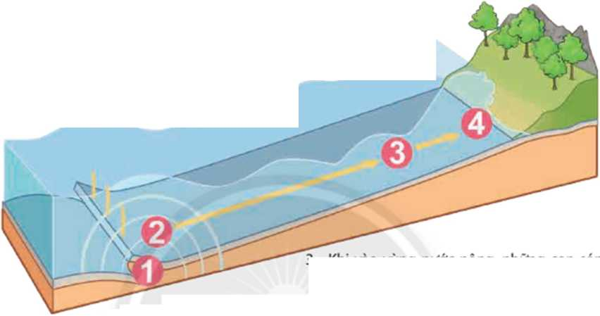
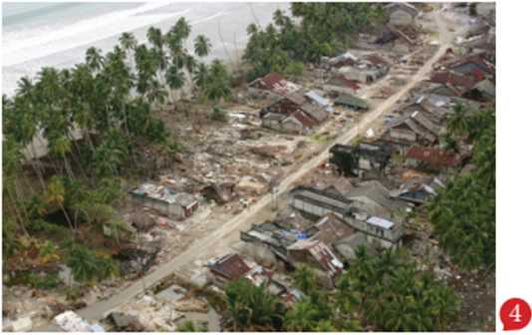
sơ đồ
Hình ảnh

Slide 29
3. Phương tiện phi ngôn ngữ
- Loại phương tiện phi ngôn ngữ được sử dụng trong văn bản: sơ đồ, hình ảnh.
- Hiệu quả biểu đạt của phương tiện phi ngôn ngữ trong văn bản: làm cho thông tin của văn bản trở nên trực quan, rõ ràng hơn; giúp người đọc dễ hình dung hơn về những thông tin được trình bày; từ đó hiểu văn bản dễ dàng hơn.

Slide 30
LUYỆN TẬP

Slide 31
Trình bày suy nghĩ của em vào cột L trong bảng sau:
K (Những điều em đã biết về sóng thần) | W (Những điều em muốn biết thêm về sóng thần) | L (Những điều em đã học được về sóng thần qua bài học này)

Slide 32
VẬN DỤNG

Slide 33
Thiết kế một áp phích để hướng dẫn mọi người những việc cần làm khi xảy ra sóng thần.
Bảng kiểm áp phích hướng dẫn những việc cần làm khi xảy ra sóng thần
 | Tiêu chí | Đạt | Chưa đạt
Nội dung | Hướng dẫn rõ những việc cần làm khi xảy ra sóng thần.
 | Xác định rõ thứ tự của những việc cần làm khi xảy ra sóng thần.
Hình thức | Diễn đạt ngắn gọn.
 | Kết hợp hài hoà kênh chữ và kênh hình.
 | Màu sắc hài hoà, làm nổi bật thông tin chính.
 | Bố cục hợp lí.
Chất liệu | Trình bày trên giấy A1
 | Giấy cứng.

Slide 34
XIN CẢM ƠN
https://www.freeppt7.com

